Slide 1

Rôle
Limitation
Créer une plage nommée
Contrôler une plage nommée – 1ère méthode
Contrôler une plage nommée – 2ème méthode
Insérer une référence de plage nommée dans une formule
Supprimer une référence de plage nommée
Créer des plages automatiquement en fonction des en-têtes de tableau
Programme de cours
PLAGE NOMMÉE

Slide 2

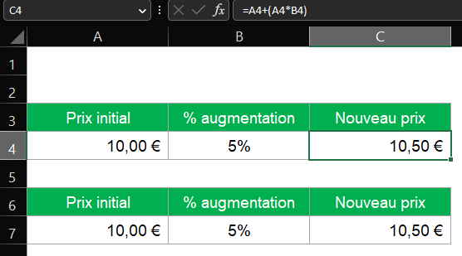
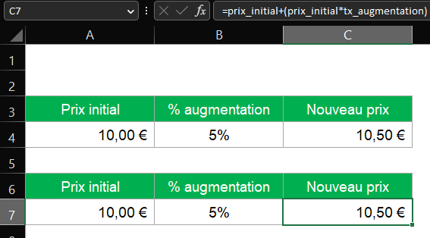
PLAGE NOMMÉE
Rôle…
Les plages nommées permettent de donner un nom à une cellule ou à une plage de cellules pour ensuite l’utiliser dans des formules de calcul à la place des références de cellules de type A1

Slide 3
PLAGE NOMMÉE
Limitation…
Les zones nommées ne peuvent pas contenir d’espaces
Une zone nommée doit commencer par une lettre
Les zones nommées sont limitées à 255 caractères, mais il est recommandé de maintenir les noms aussi courts que possible tout en restant significatifs et compréhensibles.

Slide 4
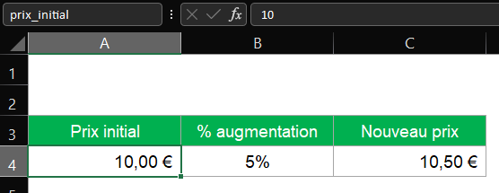
PLAGE NOMMÉE
Créer une plage nommée…
Sélectionner la cellule ou la plage de cellules à nommer
Cliquer dans la Zone Nom puis entrer un nom
Valider par la touche Entrée

Slide 5
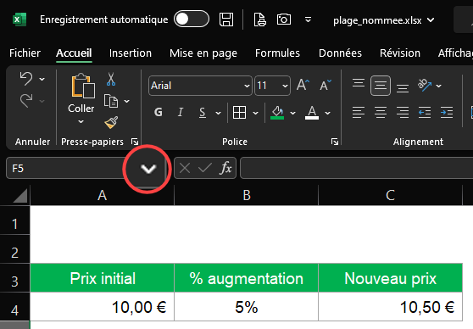
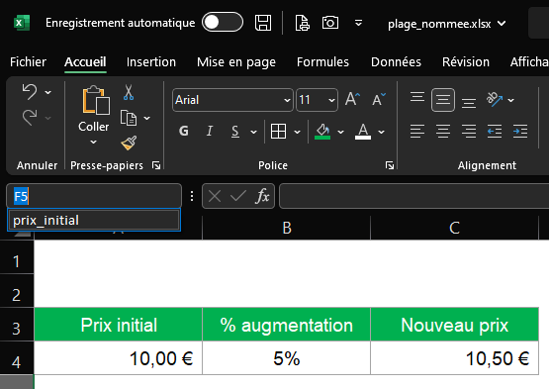
PLAGE NOMMÉE
Contrôler une plage nommée – 1ère méthode…
Dérouler la Zone Nom puis cliquer sur le nom à contrôler
La plage de cellules associée au nom apparaîtra en surbrillance

Slide 6
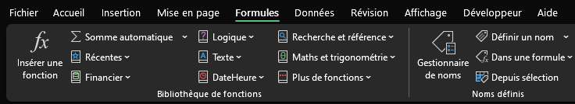
PLAGE NOMMÉE
Contrôler une plage nommée – 2ème méthode…
Sélectionner l’onglet Formules puis cliquer sur Gestionnaire de noms

Slide 7
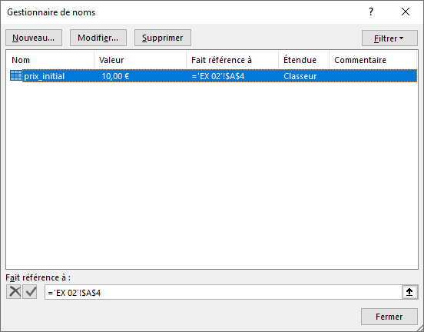
PLAGE NOMMÉE
Cliquer sur le nom à contrôler. La référence apparaîtra dans l’option Fait référence à :

Slide 8
PLAGE NOMMÉE
Insérer une référence de plage nommée dans une formule…
Commencer à construire la formule puis lorsque vous souhaitez insérer la référence nommée, cliquer sur l’onglet Formules puis Dans une formule

Slide 9
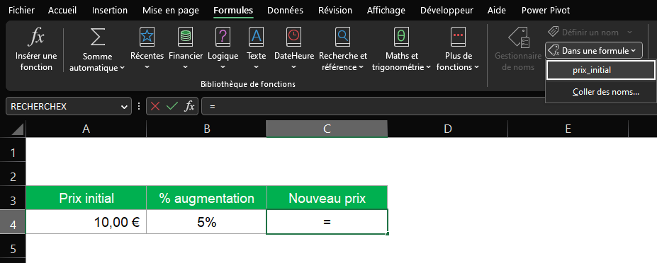
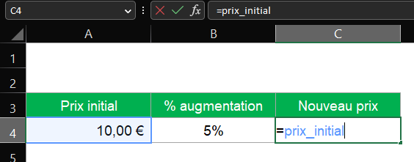
PLAGE NOMMÉE
Cliquer sur la plage nommée puis continuer à construire la formule de calcul

Slide 10
PLAGE NOMMÉE
Il est possible d’utiliser le raccourci F3 qui permet de coller directement une référence nommée sans pour autant utiliser le menu Formules / Dans une formule

Slide 11
PLAGE NOMMÉE
Supprimer une référence de plage nommée…
Sélectionner l’onglet Formules puis cliquer sur Gestionnaire de noms

Slide 12
PLAGE NOMMÉE
Cliquer sur le nom à supprimer puis cliquer sur Supprimer

Slide 13
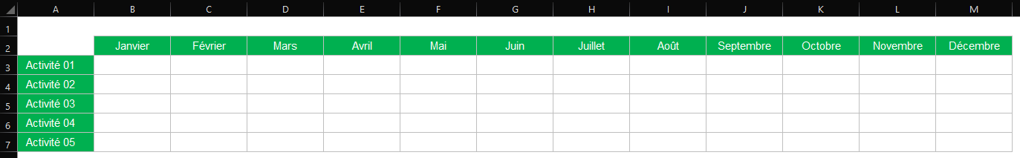
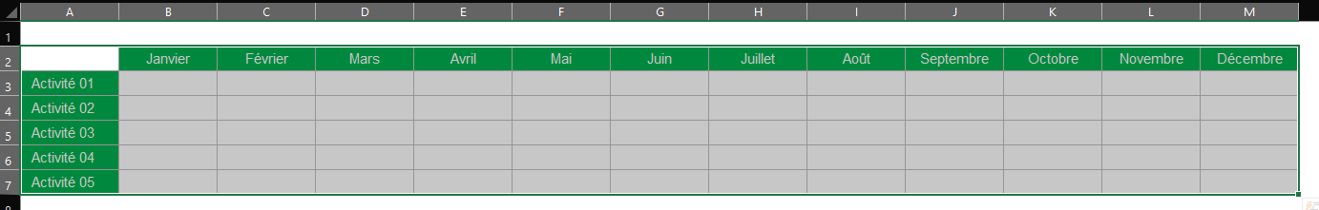
PLAGE NOMMÉE
Créer des plages automatiquement en fonction des en-têtes de tableau…
Tableau de départ
Sélectionner de la façon suivante 

Slide 14
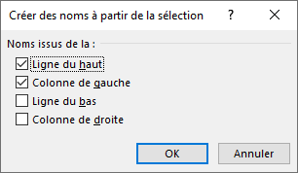
PLAGE NOMMÉE
Sélectionner l’onglet Formules puis cliquer sur Depuis sélection
Laisser cochées les options Ligne du haut et Colonne de gauche puis valider par OK

Slide 15
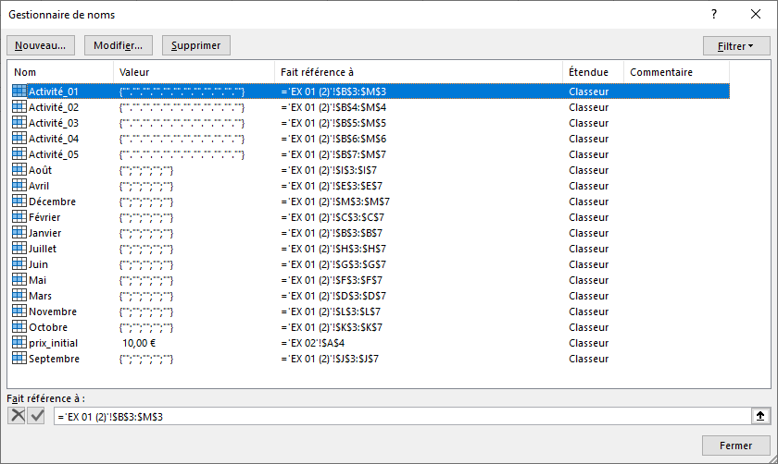
PLAGE NOMMÉE
Sélectionner l’onglet Formules puis cliquer sur Gestionnaire de noms

Slide 16
PLAGE NOMMÉE
Les plages sont nommées automatiquement en fonction des libellés présents dans le tableau
Plage nommée en Janvier
Plage nommée en Février
Plage nommée en Décembre
Plage nommée en Activité_01

